Slide 1
Mata Kuliah Critical Thinking & Problem Solving 07. Penalaran Kritis (Bagian – 1)
Tim Ajar Matakuliah CTPS

Slide 2


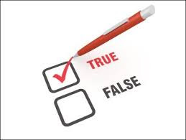

Topik Pembahasan
Syarat & Ketentuan
Penalaranan
Non Deduktif
Akal Sehat & Validitas
Penalaran dengan
Statistik

Slide 3
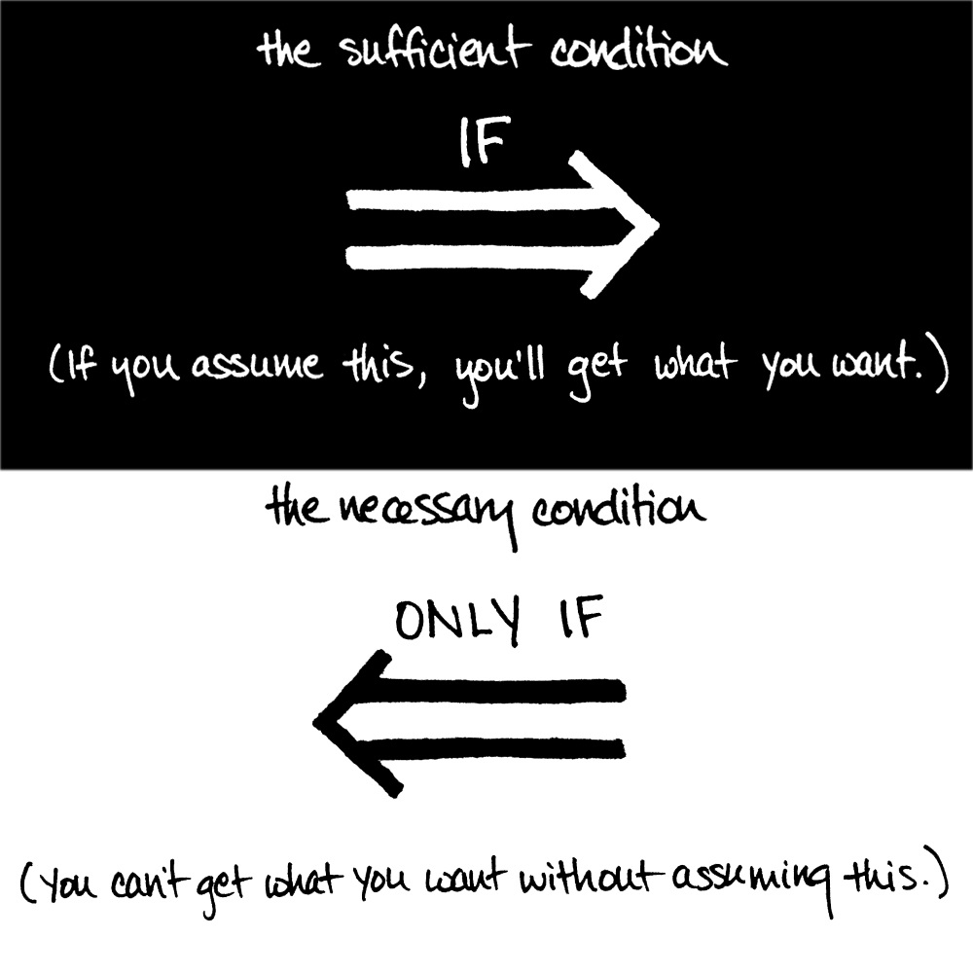
Syarat dan Ketentuan
Syarat (Kondisi) dapat dibagi menjadi dua macam:
Perlu dan Cukup (necessary and suffiecient)
Pernyataan bersyarat, atau hipotetis, biasanya berbentuk 'Jika p maka q’.
Membingungkan apakah sebuah kondisi dikatakan perlu atau cukup sering mengakibatkan kesalahan dalam penalaran.

Slide 4
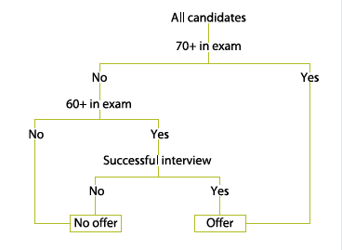
Diagram Alir
Pada Diagram Alir di samping ditunjukkan,
Syarat cukup untuk lanjut ke penawaran adalah memiliki nilai ujian lebih dari sama dengan 70
Syarat perlu untuk lanjut ke penawaran adalah memiliki nilai ujian lebih dari sama dengan 60 dengan tambahan syarat lainnya yaitu berhasil dalam proses interview. Syarat perlu artinya nilai di bawah 60 tidak ada kesempatan untuk lanjut

Slide 5
Kalimat Bersyarat
Pernyataan bersyarat, yaitu pernyataan yang menetapkan kondisi, biasanya mengandung kata 'jika', atau 'jika' diikuti dengan 'maka'.
Sebagai contoh:
[1] Jika Mia memperoleh nilai 70 atau lebih, maka dia mendapat tempat.
Perhatikan bahwa [1] bukan argumen; itu hanya sebuah pernyataan. Akan menjadi argumen jika diungkapkan sebagai berikut:
[2] Mia memperoleh nilai lebih dari 70 dan karena itu dia mendapat tempat.

Slide 6
Studi Kasus
Berikut adalah enam pernyataan bersyarat untuk kondisi ujian masuk perguruan tinggi. Apakah masing-masing menyatakan skor 70 atau lebih adalah kondisi yang diperlukan atau cukup, atau keduanya:
A. Anda akan mendapatkan tempat hanya jika Anda mendapat skor 70 atau lebih.
B. Jika Anda tidak mendapatkan 70 atau lebih, Anda tidak akan mendapatkan tempat.
C. Anda akan mendapatkan tempat jika dan hanya jika Anda mendapat skor 70 atau lebih.
D. Jika Anda mendapatkan 70, Anda masuk.
E. Kecuali Anda mendapat skor 70, Anda tidak akan mendapatkan tempat.
F. Jika Anda mendapat skor 70, Anda masuk, tetapi jika tidak, Anda dapat mengikuti ujian kembali.

Slide 7
A dan B tanda lulus adalah syarat yang diperlukan. Tidak juga diantaranya mengatakan apakah ada persyaratan lain, seperti wawancara atau medis atau bahkan beberapa kondisi tempat tinggal, seperti tinggal di negara atau kota tempat perguruan tinggi itu berada. Semua A dan B menegaskan bahwa 70 adalah persyaratan minimum, yang merupakan cara lain untuk mengatakan bahwa itu diperlukan untuk masuk.
C menetapkan kondisi perlu dan cukup. Ini adalah singkatan (atau 'kontraksi') dari dua pernyataan: 'Anda akan masuk jika Anda mencetak 70 atau lebih' dan 'Anda tidak akan melakukannya jika tidak.' Dalam logika pernyataan seperti itu disebut bi-kondisional, 'bi-' yang berarti 'dua'. Ada dua kondisi dalam satu.
D kondisinya cukup: tidak disebutkan apakah perlu juga.
E jelas menyatakan kondisi yang diperlukan, tetapi tidak seperti A dan B, ini menekankan bahwa skor 70 juga bukan kondisi yang cukup.
F melakukan yang sebaliknya: menyatakan skor 70 dalam ujian adalah kondisi yang cukup, tetapi menambahkan bahwa jika Anda tidak mendapatkan, Anda dapat melakukan ujian kembali., jadi tidak jelas apakah tanda 70 itu perlu dan cukup.

Slide 8
Akal Sehat & Validitas
Kuat tidaknya suatu argumen tergantung pada dua faktor:
(1) kebenaran alasan; dan
(2) apakah mereka cukup mendukung kesimpulan atau tidak.
Ada standar yang berbeda untuk menilai (2), tergantung pada jenis kesimpulan yang dibuat.
Standar tertinggi untuk menilai (2) adalah validitas deduktif. Standar validitas yang diperlukan untuk argumen deduktif sangat ketat dan tidak kaku. Argumen deduktif dimaksudkan untuk menarik kesimpulan dengan kepastian yang mutlak. Jenis bukti yang digunakan ahli logika dan matematikawan bergantung pada argumen deduktif yang kaku. Tetapi beberapa penalaran yang cukup biasa juga dapat diartikan sebagai deduksi

Slide 9
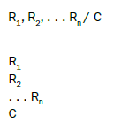
Logika Validitas
'R' berarti alasan atau premis, dan 'C' untuk kesimpulan. Pemisah '/', atau garis horizontal, singkatan dari hubungan logis dari 'mengikuti dari', dan setara dengan kata 'jadi' atau 'karena itu’.

Slide 10
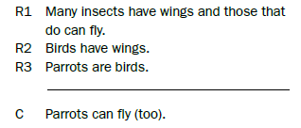


Logika Validitas
Kita dapat melihat bahwa semua premis itu benar. Kita juga bisa melihat bahwa kesimpulannya benar: burung beo bisa terbang. Fakta-fakta ini mungkin telah membuat Anda berpikir bahwa argumen itu valid, dan karena itu juga masuk akal. TIDAK. Meskipun kesimpulannya benar itu tidak dibuat benar dengan alasan. Fakta (R2) bahwa burung memiliki sayap tidak berarti mereka semua bisa terbang, dan oleh karena itu fakta (R3) bahwa burung beo adalah burung tidak membuktikan bahwa mereka juga bisa terbang. R1 benar-benar tidak mendukung kesimpulan, karena apa yang benar untuk serangga tidak ada hubungannya dengan apa yang benar untuk burung. Ini tidak relevan.
Kita dapat melihat betapa tidak validnya [2] jika kita mengganti 'penguin' untuk 'burung beo', karena Di [3] premisnya sama benarnya dengan di [2], tetapi di [3] kesimpulannya salah. Oleh karena itu [3] tidak valid. Namun, [2] dan [3] memiliki bentuk yang persis sama, sehingga keduanya tidak valid (dan karena itu juga tidak sehat).
Berikut adalah argumen yang berbeda.
[4] Semua burung bisa terbang. Penguin adalah burung, jadi penguin bisa terbang.
Notes:
Penguin jenis burung akuatik yang tidak bisa terbang

Slide 11





Logika Formal

Slide 12
Studi Kasus
Perhatian dan Diskusikan Apakah Argumen berikut Valid dan atau masuk akal?:
Ada seseorang – kita akan memanggilnya Andrea – mewarisi sebuah cincin dengan batu besar di dalamnya yang dia anggap berlian. Terlebih lagi, dia benar dalam keyakinannya, tetapi bukan ahli, dia tidak memiliki cara untuk mengetahui dengan pasti. Seorang teman menawarkan untuk mencari tau nilai harganya. Dia kembali dengan berita mengejutkan dan mengecewakan bahwa cincin itu praktis tidak berharga, dan oleh karena itu batu itu bukan berlian:
Jika batu sebesar itu adalah berlian asli, cincin Anda ini akan bernilai ribuan dolar. Sayangnya, itu tidak bernilai $20. Itu indah, tapi itu tidak membuatnya berharga. Jadi saya khawatir batu itu bukan berlian, dan saya menyesal menjadi orang yang harus memberi tahu Anda.
Dia secara sukarela membelinya darinya untuk putrinya seharga $ 50, dimana tampak seperti tawaran yang murah hati. Setelah menerima argumennya, dan kesimpulannya, Andrea menerima tawaran itu juga, dan menjual cincin itu padanya.

Slide 13
Pembahasan
Argumen itu tidak masuk akal, tetapi valid. Jangan salah tentang ini. Apa yang membuatnya valid adalah, jika premis-premisnya benar, bisa dipastikan untuk kebenaran kesimpulan yang diambil. Karena berlian asli yang besar tidak akan memiliki nilai yang sangat rendah, dan cincin ini, menurut teman itu, praktis tidak memiliki nilai. Jika klaim kedua sama benarnya dengan yang pertama, maka batu itu tidak mungkin berlian. Tentu kita tahu, dari cerita itu, bahwa kesimpulannya salah. Tapi itu tidak membuat argumen tidak valid.
Jika (d) batu itu adalah berlian,
maka (v) cincin itu akan berharga.
Cincin itu tidak berharga (Not-v).Batu itu bukan berlian (Not-d).
Tidak ada argumen yang dapat dianggap masuk akal jika didasarkan pada kebohongan, seperti hal ini. Tetapi jika kita memberikan evaluasi kritis terhadap suatu argumen, kita harus dapat mengatakan mengapa argumen itu tidak masuk akal; dan akan salah untuk mengatakan bahwa ini tidak valid. Contoh ini menunjukkan bahwa penalaran yang valid dapat disalahgunakan dan dieksploitasi untuk tujuan persuasif. Andrea dibujuk, secara tidak jujur, untuk berpisah dengan kepemilikan yang berharga untuk sebagian kecil dari nilainya. Validitas atau sebaliknya dari suatu argumen juga penting jika kita tidak mengetahui kebenaran atau kesalahan dari premis

Slide 14
Penalaran Non Deduktif
Tiga bentuk argumen non-deduktif yang sering digunakan:
• Induksi – berdasarkan pengalaman atau percobaan berulang dengan hasil yang sama
• Argumen untuk penjelasan terbaik (Argument to the Best Explanation – ABE).
ABE adalah metode penalaran yang kuat dan akrab. Hal itu membawa risiko tinggi untuk melompat ke kesimpulan. ABE mendukung hipotesis; tetapi tidak menetapkan fakta. Jadi, kita harus mencari bukti pendukung tambahan. ABE saja tidak cukup untuk membuat inferensi aman
• Argumen dari analogi (Argument from analogy - AFA).
Analogi adalah perbandingan, kesamaan yang diamati.
Merupakan keterampilan analitis yang penting untuk dapat mengenali bentuk-bentuk ini dan mengevaluasinya dengan tepat.

Slide 15
Studi Kasus
Clive adalah pendaki bukit yang berpengalaman. Selama 25 tahun ia menghabiskan sebagian besar waktu senggangnya dengan backpacking di alam liar, hidup dari tanah, tidur di tempat terbuka dan menemukan jalannya, kadang-kadang di daerah yang belum dipetakan. Dia menolak untuk menggunakan sat nav (navigasi). Kepemilikannya yang paling berharga adalah kompas, yang katanya telah menyelamatkan hidupnya dalam banyak kesempatan, terutama dalam cuaca buruk dan jarak pandang yang buruk. Hanya sekali, di bukit di Skotlandia dalam awan tebal, dia tersesat secara berbahaya, tidak mengetahui bahwa batu di tempat-tempat tertentu mengandung mineral yang dapat menarik jarum kompas dan mengganggu pembacaan. Ketika awan terangkat, dia menyadari bahwa dia telah menyimpang jauh dari jalurnya.
Apa yang tersirat dari anekdot di atas tentang penalaran induktif?

Slide 16
Pembahasan
Clive mengandalkan kompas untuk mengarahkannya dalam visibilitas yang buruk, karena dalam pengalamannya yang panjang, itu tidak mengecewakannya. Namun, dia tidak mengetahui fakta bahwa di beberapa tempat kompas tidak berfungsi dengan cara yang biasa. Oleh karena itu, pengalaman masa lalu bukanlah alasan yang cukup untuk menyimpulkan bahwa kompas akan selalu berperilaku dapat diprediksi – seperti yang ditemukan Clive.

Slide 17
Penalaran Dengan Statistik
Data statistik adalah bentuk bukti yang dapat digunakan untuk mendukung klaim dan mendukung argumen.
Ada perbedaan antara data mentah, yang netral, dan data yang telah diproses untuk tujuan tertentu.
Memilih data statistik mungkin mencerminkan bias.
Penilaian kritis statistik melibatkan mencari cara di mana presentasi dapat menyesatkan, dengan melebih-lebihkan, menyederhanakan, mengambil sampel secara selektif, dll. Kita harus berhati-hati untuk tidak 'terperangkap' oleh bukti yang mengesankan.
Ini juga melibatkan interpretasi statistik secara adil, dan menilai kesimpulan yang dibuat berdasarkan kekuatannya. Kita harus sangat waspada terhadap kesimpulan yang terlalu kuat dan/atau terlalu umum, atau yang mengasumsikan penjelasan kausal dari korelasi atau tren belaka.

Slide 18
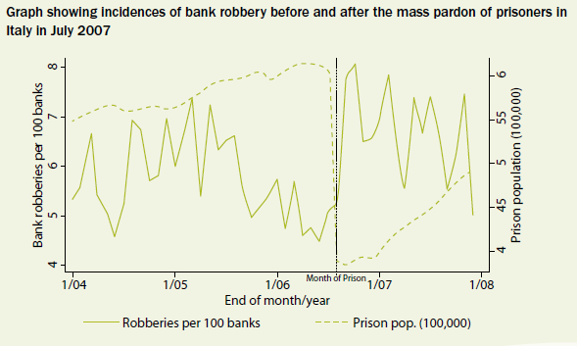
Studi Kasus
Perhatikan Grafik berikut. Puncak tingkat kejahatan cenderung dikaitkan dengan penurunan yang signifikan dalam populasi penjara. Meskipun tren ini dapat diamati di beberapa negara, misalnya Denmark dan Portugal, contoh paradigmanya adalah Italia. Pada tahun 2007, jumlah total pelanggaran yang dicatat polisi melambung lebih dari 160.000, menyusul pengampunan massal terhadap tahanan tahun sebelumnya. Tingkat kejahatan baru mulai turun setelah populasi penjara merangkak naik ke tingkat tahun 2006. Carolina Bracken (Telegraf Harian Inggris)
A. Berikan penilaian kritis terhadap bukti yang diberikan dalam Grafik. Berapa banyak bukti yang menguatkan klaim dalam kutipan surat kabar? (Perhatikan dengan cermat skala pada grafik: perampokan di sumbu kiri dan populasi penjara di kanan.)
B. Berdasarkan data statistik dari kedua sumber, buatlah satu kesimpulan yang tepat dan kredibel tentang hubungan antara penjara dan kejahatan.

Slide 19
Pembahasan
Berbagai tanggapan dapat diterima. Misalnya: kutipan tersebut membuat klaim bahwa puncak tingkat kejahatan cenderung dikaitkan dengan pengurangan yang signifikan dalam populasi penjara, dan mengutip sebuah insiden di Italia sebagai contoh paradigma. (‘Contoh paradigma’ di sini berarti contoh prima, atau sempurna.) Grafik tersebut mengambil perampokan bank sebagai indikator efek penurunan populasi penjara secara tiba-tiba. Angka-angka itu tampaknya melonjak hampir sama dengan jumlah populasi penjara yang turun. Sebelumnya, ketika jumlah penjara meningkat sebelum pengampunan, dan lagi setelahnya, tingkat perampokan bank berkurang. Namun perhatikan baik-baik skala pada grafik. 200.000 tahanan dibebaskan, dan ada puncak 8% perampokan bank di bulan setelah pengampunan, dibandingkan dengan beberapa antara 6% dan 7% sebelum pengampunan. Apakah skala grafik menciptakan kesan yang akurat atau berlebihan tentang perbedaan yang dibuat oleh tahanan yang dibebaskan? Anda mungkin juga mempertanyakan mengapa perampokan bank secara khusus dipilih. Apakah kejahatan berat lainnya menawarkan data yang menguatkan? Adapun ekstrak, 160.000 pelanggaran yang dilaporkan polisi lagi terdengar mengesankan. Tapi ada pertanyaan untuk ditanyakan, misalnya tentang sifat dan beratnya pelanggaran.

Slide 20

Pertanyaan ?

Slide 21
Latihan
Carilah sebuah aturan sebagai syarat dan ketentuan, identifikasi kondisi bersyarat yang ada, tentukan apakah termasuk syarat perlu atau cukup. Gambarkan dengan diagram alir
Temukan artikel yang menggunakan data statistik untuk mendukung klaim atau klaim. Buat satu atau lebih komentar kritis tentang cara data ditafsirkan dan disajikan, dan berikan penilaian menyeluruh atas klaim yang dibuat berdasarkan kekuatan bukti.

Slide 22
Mata Kuliah Critical Thinking & Problem Solving 07. Penalaran Kritis (Bagian-2)
Tim Ajar Matakuliah CTPS

Slide 23




Topik Pembahasan
Pengambilan keputusan
Prinsip
Analisis Argumen
Tulisan Kritis
😐?

Slide 24

Pengambilan Keputusan
Dapat bersifat :
Tidak rasional : dilakukan tanpa melakukan penilaian kritis. Bisa disebabkan karena keterbatasan waktu (mendadak, kebutuhan untuk memutuskan dengan cepat, keadaan darurat) atau karena keputusan tidak berdampak luas.
Rasional : Melakukan penilaian kritis untuk pengambilan keputusan, dengan mempertimbangkan alasan-alasan, informasi, pilihan dan konsekuensi.

Slide 25

Pengambilan Keputusan
Yang perlu diperhatikan :
Pilihan : menyadari pilihan yang tersedia, menilai apa yang penting dan tidak penting → melakukan penilaian kritis untuk membuat pilihan yang tepat
Konsekuensi : adalah apa yang mengikuti dari keputusan ( hasil dari Tindakan )

Slide 26
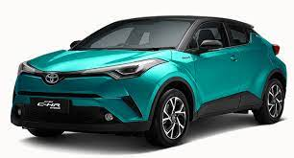
Contoh Pengambilan Keputusan Dalam Membeli Mobil
Membeli Mobil Baru
Mahal, handal
Membeli Mobil Bekas
Lebih murah, resiko kurang handal
Perlu mengambil hutang
Tidak perlu hutang

Slide 27

Menilai Konsekuensi
Konsekuensi dapat dinilai secara kritis dengan dua kriteria :
Probabilitas (kemungkinan, peluang)
Nilai (kepentingan, keseriusan, biaya, kegunaan)

Slide 28
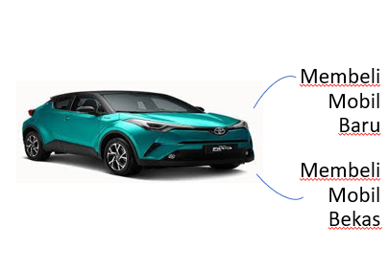
Menilai Konsekuensi
Untuk menilai konsekuensi membeli mobil bekas (kehandalan mobil), yang akan dipertimbangkan :
Usia mobil
Jarak tempuh yang telah dilakukan
Jumlah pemilik yang dimilikinya
Catatan servisnya, dsb.
Reputasi penjual
Informasi seberapa andal merek dan model tersebut di atas usia dan jarak tempuh tertentu.
Masing-masing kriteria diberikan nilai dan diformulasikan sehingga dapat diperoleh probabilitas kehandalan mobil bekas
Untuk nilai dari kedua pilihan merupakan harga dari mobil baru dan bekas

Slide 29
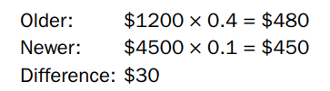
Menilai Konsekuensi Kasus Pembelian Mobil
Kita dapat menilaia konsekuensi dari kasus pembelian mobil dengan cara melakukan penilaian masalah setelah penggunaan tiga tahun
Semisal harga mobil bekas adalah $1200 dan harga mobil baru adalah $4500.
Bukti statistik menunjukkan bahwa ada probabilitas 0,4 bahwa mobil yang lebih tua akan gagal dalam waktu tiga tahun, dengan skenario terburuk kehilangan semua $1200. Bukti juga menunjukkan bahwa ada kemungkinan 0,1 bahwa mobil yang lebih baru akan gagal, dengan kerugian terburuk sebesar $4500.
Jika digunakan hitungan matematis didapatkan :
Dengan kata lain, jika mengalikan nilai (yaitu biaya) dari hasil yang tidak menguntungkan dengan kemungkinan terjadinya, ini menunjukkan bahwa ada alasan yang sedikit lebih baik (secara statistik) untuk membeli mobil baru yang lebih mahal. Namun, perbedaannya sangat kecil sehingga tidak memberikan alasan yang kuat untuk memutuskan satu atau lain cara.

Slide 30
Pohon Keputusan
Pohon keputusan menunjukkan metodologi formal untuk pengambilan keputusan.
Pohon keputusan digunakan dalam berbagai situasi kehidupan nyata di mana keputusan dipengaruhi oleh data atau bukti factual. Pohon keputusan bekerja paling baik ketika nilai dan probabilitas dapat diukur.
Pohon keputusan terdapat :
simpul keputusan, yang menurut konvensi adalah persegi Panjang
dengan pilihan-pilihan yang bercabang darinya

Slide 31
Diskusi
Sebuah perusahaan energi kecil, Zenenggas, telah menemukan deposit shale gas yang dalam, dengan potensi komersial yang tidak diketahui. Dewan harus memutuskan apakah akan melanjutkan ekstraksi gas, dengan biaya $3 juta, atau meninggalkan proyek karena mungkin tidak menguntungkan.
Faktor kuncinya adalah biaya yang diketahui dan kemungkinan pengembalian. Pengembalian, dan karena itu kemungkinan keuntungan, tergantung pada ukuran deposit gas. Meskipun hal ini tidak diketahui, ahli geologi dan analis pasar telah memperkirakan bahwa pada perkiraan terendah gas akan memiliki nilai $2 juta. Mereka menyebutnya hasil 'Level C'. Ini, tentu saja, akan berarti kerugian bersih bagi perusahaan ketika biaya eksplorasi dikurangi, tetapi para analis juga menghitung bahwa kemungkinan hasil Level C sangat rendah. Mereka menetapkannya pada 0,1 (atau 10%). Mereka juga mengklaim bahwa ada kemungkinan serupa (10%) dari deposit gas yang besar – hasil 'Level A' – dengan nilai setinggi $12 juta. Prediksi yang paling mungkin, bagaimanapun, berada di antara: 'Level B', bernilai sekitar $7 juta.
Jika perusahaan meninggalkan proyek dan mencari usaha yang lebih aman, ada opsi kedua untuk mengajukan hak ekstraksi lelang, dengan harapan perusahaan yang lebih kaya, yang mampu mengambil risiko lebih besar, akan mau membelinya. Akuntan Zenenggas telah memperkirakan bahwa ada peluang 40% untuk menjual hak sebesar $5 juta, dan peluang 50% untuk penjualan sekitar $3 juta. (Itu menyisakan peluang tipis, 10%, bahwa tidak akan ada penjualan, atau tawaran yang sangat kecil sehingga penjualan bukanlah pilihan yang layak.)
Diskusikan apa yang harus dilakukan perusahaan, dan mengapa

Slide 32
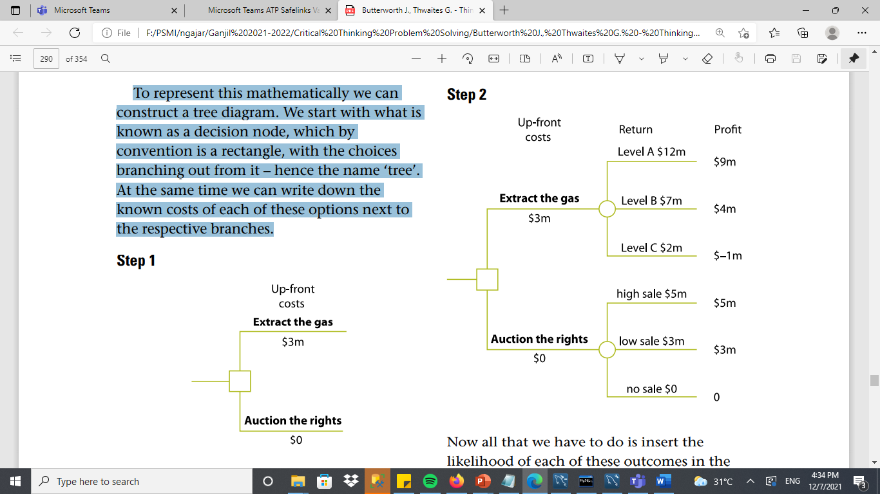
Pembahasan – Step 1
Secara statistik ada keuntungan besar yang harus dibuat, tetapi juga risiko signifikan yang terlibat. Pertanyaannya adalah yang mana yang paling mungkin, dan seberapa banyak.
Tidak mungkin, meskipun bukan tidak mungkin, bahwa hasilnya akan serendah $2 juta, dengan kerugian yang diakibatkannya sebesar $1 juta. Itu adalah skenario terburuk. Mungkin sekitar $7 juta, dengan keuntungan $4 juta; dan mungkin sebanyak $12 juta, dengan keuntungan $9 juta. Dibandingkan dengan ini, ada opsi yang kurang berisiko untuk menjual hak untuk mengekstraksi gas.
Untuk merepresentasikan ini secara matematis, kita dapat membuat diagram pohon. Kita dapat menuliskan biaya yang diketahui dari masing-masing opsi ini di sebelah cabang masing-masing.

Slide 33
Pembahasan – Step 2
Langkah selanjutnya adalah menambahkan cabang untuk setiap hasil yang mungkin. Ini bercabang dari jenis simpul kedua, secara konvensional lingkaran, yang disebut simpul kebetulan. Kami memiliki data untuk tiga tingkat pengembalian, tergantung pada ukuran deposit gas, memberi kami tiga tingkat kemungkinan pengembalian, C, B, dan A. Kami kemudian dapat melakukan hal yang sama untuk tiga kemungkinan tingkat pengembalian yang dapat berasal dari lelang hak ekstraksi.

Slide 34
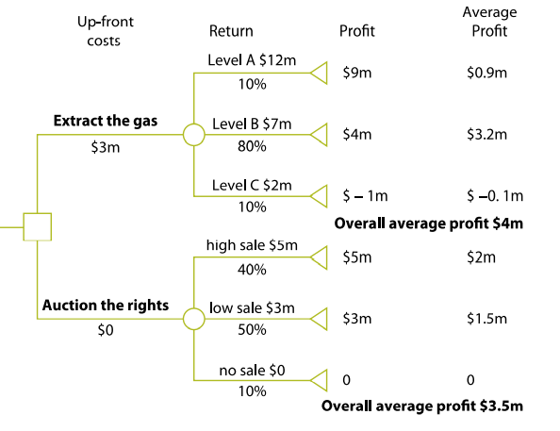
Pembahasan –Step 3
Sekarang yang harus kita lakukan adalah memasukkan kemungkinan dari masing-masing hasil ini dalam bentuk persentase, dan mengalikan nilai taksiran dengan probabilitasnya. (Probabilitas dapat ditulis sebagai angka dari 0 hingga 1, jika diinginkan.) Segitiga, atau simpul ujung, ditempatkan di ujung setiap cabang dengan hasil kali perhitungan di sebelahnya. Ini kemudian ditambahkan bersama untuk memberikan hasil keseluruhan yang paling mungkin dari setiap keputusan.

Slide 35
Pembahasan – Membaca Pohon Keputusan
Ini menunjukkan bahwa melanjutkan proyek mungkin akan lebih menguntungkan daripada menjual sekitar $500.000. Ini tidak terlalu banyak, dalam istilah bisnis modern; tentu saja tidak cukup untuk membuat keputusan Zenenggas menjadi mudah. Dewan mungkin mengatakan bahwa dengan margin kecil seperti itu akan lebih baik untuk mengambil jalur penjualan yang lebih aman, yang setidaknya tidak bisa berakhir dengan kerugian. Di sisi lain mungkin berpendapat bahwa karena peluangnya terlihat hampir sama, risikonya layak untuk diambil. Perhitungan seperti ini membantu pengambilan keputusan, tetapi tidak menjamin kesuksesan.

Slide 36


Dalam Pengambilan keputusan
Pertimbangkan opsi yang tersedia
Untuk setiap opsi pertimbangkan konsekuensinya – plus dan minusnya
Untuk setiap konsekuensi pikirkan 'kemungkinan versus keseriusan'.

Slide 37
Prinsip
Prinsip adalah klaim umum yang, jika benar, adalah benar dalam semua keadaan → biasanya berhubungan dengan etika, moral, norma, hukum, dan agama
Poin yang perlu diingat, bagaimanapun, adalah bahwa argumen dari prinsip tidak fleksibel. Jika sesuatu benar-benar prinsip, maka tidak ada pengecualian.
Contohnya : mencontek adalah salah
Baik mencontek sedikit atau banyak tetap salah.

Slide 38
Diskusi
Pada dialog Carla dan Dieter dibawah ini, baca dan jawab pertanyaa berikut :
Bandingkan argumen Carla dengan argumen Dieter.
Bagaimana Anda menggambarkan sudut pandang mereka yang berbeda, dan jenis alasan yang mereka tawarkan untuk mendukung posisi mereka? Apakah menurut Anda ada pemenang dalam argumen ini, dan jika demikian, siapa?

Slide 39
Dialog Carla dan Dieter
Carla : Bisakah saya meminjam CD baru Anda?
Dieter: Untuk apa Anda menginginkannya?
Carla : Untuk membuat salinan. Saya akan mengembalikannya langsung.
Dieter: Tapi itu ilegal.
Karla : Jadi apa? Tidak ada yang akan mencari tahu.
Dieter: Mereka mungkin. Dan jika mereka melakukannya, bukan hanya
Anda yang mendapat masalah, saya juga.
Carla : Dieter, apakah Anda pikir polisi akan masuk ke kamar Anda di tengah
malam karena mereka mencurigai Anda meminjamkan CD kepada
saya? Sadarlah.
Dieter: Saya bekerja di toko yang menjual CD, atau Anda lupa? Jika saya
ketahuan membuat salinan bajak laut, saya akan kehilangan pekerjaan saya.
Carla : Tapi saya sudah bilang, Anda tidak akan ketahuan. Tidak ada yang akan
tahu.
Dieter: Saya akan tahu.
Carla : Maksud Anda, Anda akan memberi tahu diri Anda sendiri!
Dieter: Jangan konyol, Carla. Maksud saya, saya akan tahu bahwa saya telah
melakukan kesalahan. Saya akan bersalah karena selingkuh.
Karla : Selingkuh! Menipu siapa?
Dieter: Perusahaan rekaman, penulis lagu, band, pengecer . . .
Carla: Oh, mereka! Apakah Anda tahu berapa banyak keuntungan yang mereka dapatkan dari orang-orang seperti Anda dan saya? Jika mereka tidak mengenakan biaya yang besar, kami tidak perlu menyalin CD. Mereka serakah. Dan jika pembajakan mengurangi keuntungan mereka, bagus untuk pembajakan! Bagaimanapun, ini tidak seperti aku berjalan ke toko dan mengambil sesuatu dari rak.
Dieter: Ini masih pencurian. Anda membantu diri Anda sendiri untuk sesuatu tanpa membayar untuk itu. Dan Anda menipu pemilik hak cipta dari apa yang menjadi milik mereka. Jika tidak apa-apa bagi Anda untuk mengambil dari mereka, Anda tidak dapat mengeluh jika seseorang mengambil sesuatu dari Anda. Ingat bagaimana perasaan Anda ketika ponsel Anda dicuri. Apakah Anda sekarang mengatakan itu baik-baik saja?
Carla: Itu berbeda. Anda tahu itu. Butuh banyak uang untuk mengganti. Jika saya menyalin CD Anda, beberapa bos kucing gemuk akan kehilangan sepersekian sen yang bahkan tidak akan mereka lewatkan.
Dieter: Jika tidak apa-apa untuk mengambil sedikit, tidak apa-apa untuk mengambil sedikit lebih banyak. Kemudian sedikit lagi, dan sedikit lagi . . . Pada akhirnya Anda akan mengatakan tidak apa-apa untuk masuk ke toko dan mengisi kantong Anda dengan apa pun yang Anda suka – selama tidak ada yang tahu.
Carla: Itu mengutil. Dan jika Anda benar-benar berpikir itu sama dengan menyalin satu CD kecil, Anda memiliki beberapa ide yang sangat campur aduk.
Dieter: Saya punya ide yang campur aduk?! Kamu satu-satunya -
Carla: Oh, saya tidak mendengarkan lagi omong kosong Anda yang merasa benar sendiri. Simpan CD-mu. Saya akan meminjam satu dari orang lain.

Slide 40
Pembahasan
Dieter mengklaim bahwa pembajakan CD adalah curang, dan sama saja dengan pencurian lainnya: tidak ada bedanya berapa jumlahnya. Mencuri adalah mencuri, apakah mengambil sepersekian sen dari keuntungan perusahaan besar, atau mengambil barang dari toko, atau mencuri ponsel seseorang ketika mereka tidak melihat.
Argumen Carla tidak menggunakan prinsip seperti itu. Dia jelas percaya bahwa ada perbedaan yang signifikan antara menyalin CD dan melakukan pencurian yang serius. Dia bahkan menyiratkan bahwa karena kerugian yang sangat kecil yang terlibat, dan pendapatan yang sangat besar dari mereka yang mengalami kerugian, ada beberapa keadilan yang dilayani oleh pembajakan CD. Bukannya dia berpikir mencuri itu baik: dia pikir menyalin CD tidak sama dengan mencuri.
Siapa yang terpilih sebagai pemenang tergantung pada apakah kita setuju dengan Dieter bahwa masalah ini sepenuhnya merupakan masalah prinsip. Jika ya, maka argumen Carla tidak dapat bertahan: jelas, pembajakan CD adalah bentuk pencurian, dan Carla salah melakukannya, betapapun kecilnya jumlahnya. Jadi, jika Anda setuju dengan Dieter bahwa ini adalah masalah prinsip, Anda harus benar-benar mengatakan bahwa dia memenangkan argumen.
Namun, jika Anda berpikir bahwa prinsipnya tidak mencakup tindakan 'tidak berbahaya' seperti menyalin CD, maka mungkin Anda akan mengatakan bahwa argumen Carla lebih menunjukkan rasa proporsional, dan bahwa Dieter terlalu ekstrem dan tidak fleksibel.

Slide 41
Prinsip Vs Pragmatis
Pragmatis lebih luwes dibandingkan prinsip, tidak memaksakan → alasan praktis atau masuk akal, atau mengarah pada hasil yang diinginkan
Contohnya untuk argument Dieter dapat menggunakan :
Pelanggaran hak cipta adalah melawan hukum untuk alasan yang baik, meskipun tidak dianggap serius oleh kebanyakan orang, seperti mencuri barang secara langsung. Jika hak cipta tidak dihormati, penyanyi dan penulis lagu terbaik mungkin tidak menganggapnya berharga untuk memproduksi rekaman, yang menyebabkan kualitas umum keluaran musik turun. Sebagai alternatif, perusahaan rekaman dapat merespons dengan membebankan lebih banyak lagi untuk produk mereka untuk menutupi biaya melawan tuntutan hukum atau meneliti cara untuk mengalahkan bajak laut. Kemudian, argumen akan pergi, semua orang menderita karena mereka yang curang; atau, sebaliknya, jika orang menghormati hukum, semua orang memperoleh keuntungan dalam jangka panjang. Ini mirip dengan argumen yang menentang penghindar ongkos di angkutan umum, atau orang yang membuat klaim asuransi palsu. Penumpang dan pemegang polis yang taat hukumlah yang pada akhirnya membayar, melalui tarif dan premi yang lebih tinggi, bukan perusahaan transportasi atau asuransi besar yang menurut para penipu telah mereka kalahkan.

Slide 42
Analisis Argumen Proses menilai dan mengevaluasi argument
?
Dilakukan dengan mengajukan pertanyaan seperti berikut :
Apa kesimpulan utamanya?
Apakah ada premis (asumsi) yang hilang? Apakah ada kontradiksi?
Apakah alasan cukup kuat untuk mendukung kesimpulan?
Apa gunanya penulis menggunakan bahasa persuasif, emosi, atau daya tarik populer?

Slide 43
Diskusi
Berdasarkan DOC 1 di slide selanjutnya, jawablah pertanyaannya berikut :
Apa kesimpulan keseluruhan dari argumen tersebut?
Baca ulang paragraf pertama. Bagaimana Anda menggambarkan gaya, atau nadanya, dan bagaimana penulis mencapainya? Apa pengaruh paragraf pertama, dan bagaimana pengaruhnya terhadap pembaca?
Penulis menawarkan berbagai alasan untuk memilih situs permanen di Yunani. Mengenali:
a. alasan yang pragmatis
b. prinsip.
Dalam paragraf 2 penulis membuat asumsi eksplisit bahwa uang dan kebanggaan nasional seharusnya tidak ada hubungannya dengan perdebatan. Asumsi implisit (yaitu tidak disebutkan) apa yang juga dia buat – dan apakah itu dibenarkan?
Apa fungsi paragraf 3?

Slide 44
DOC 1 - OLEH SIAPA OLIMPIADENYA?
Tentu beberapa negara pesaing akan bertanya-tanya mengapa semua manfaat penyelenggaraan Olimpiade, terutama pendapatan besar yang diduga mereka hasilkan, harus selalu jatuh ke satu negara. Sebagai alternatif, sering dikatakan bahwa menjadi tuan rumah Olimpiade adalah bisnis yang berisiko, membutuhkan investasi besar-besaran untuk membuatnya sukses. Sebuah negara sebesar Yunani tidak dapat diharapkan untuk menanggung biaya tersebut setiap empat tahun. Berbagi beban, serta manfaat dari Olimpiade, adalah cara yang adil dan tepat untuk melakukannya, dengan negara-negara kaya menjadi pilihan paling aman.
Tetapi argumen yang mementingkan diri sendiri dan kontradiktif ini persis seperti yang Anda harapkan dari bisnis besar. Tentu saja mereka yang paling diuntungkan dari program pembangunan yang dibutuhkan untuk menyediakan sarana dan prasarana akan mengatakan bahwa sistem saat ini adalah yang paling bisa diterapkan. Ini adalah pandangan yang mendapat banyak dukungan dari Amerika Utara dan Eropa Barat, yang memiliki lebih dari cukup adil untuk menjadi tuan rumah Olimpiade. Alasan ekonomi untuk mempertahankan pengaturan yang ada karena itu cacat sejak awal.
.
Saatnya lagi ketika semua orang mulai berlari dan melompat kegirangan selama Olimpiade. Maksud saya bukan lari dan lompat di lintasan atletik juga. Ini bukan demam olahraga, ini politik. Juga bukan kegembiraan tentang Olimpiade berikutnya, tetapi satu demi satu setelah berikutnya. Ya, saat itulah Komite Olimpiade Internasional (IOC) memutuskan kota mana yang akan menggelar ekstravaganza olahraga terbesar di dunia delapan tahun dari sekarang.
Jadi mengapa semua ribut-ribut? Satu jawaban sederhana – uang. Kebanggaan nasional mungkin ada hubungannya dengan itu juga; tetapi uang adalah kekuatan pendorong yang sebenarnya. Namun, kenyataannya adalah bahwa baik uang maupun kebanggaan nasional tidak boleh berperan dalam perdebatan. Olimpiade seharusnya berada di satu negara, Yunani, karena alasan yang sangat bagus bahwa Yunani adalah tempat Olimpiade ditemukan dan dari mana nama itu berasal. Ini bukan masalah politik atau ekonomi. Hanya ada satu tempat yang masuk akal dan dapat dibenarkan untuk mengadakan Olimpiade, dan itu adalah Athena, ibu kota Yunani – kali ini, lain kali dan selalu.
Olimpiade, dipahami dengan benar, adalah gerakan internasional yang didedikasikan untuk persahabatan dan perdamaian di seluruh dunia. Permainan bukanlah milik negara. Negara-negara yang ambil bagian harus membayar Olimpiade sesuai dengan kekayaan mereka, dengan negara-negara termiskin berkontribusi paling sedikit dan paling diuntungkan. Pendekatan itu sendiri akan mencerminkan cita-cita Olimpiade yang sebenarnya. Tapi itu hanya mungkin jika Game memiliki situs permanen.
Last but not least, ada alasan praktis namun kuat untuk mengembalikan Olimpiade ke akar kuno mereka, dan itu adalah ancaman terorisme yang selalu ada. Setiap orang yang cukup tua mengingat peristiwa tragis yang menodai Olimpiade ke-20 (Munich) pada tahun 1972. Hari ini Olimpiade adalah target yang jelas untuk kekejaman yang akan menempatkan 1972 di bawah naungan, terutama jika permainan dilihat, benar atau salah, sebagai simbol dominasi dunia AS. Dengan mengadakan Olimpiade di lokasi bersejarah, daripada di ibu kota negara yang berbeda setiap empat tahun, masalah ini menjadi terdepolitisasi, dan bahaya serangan teroris sangat berkurang

Slide 45
Pembahasan No 1
Jika kita memilih untuk memparafrasekan jawaban kita, daripada mengangkatnya kata demi kata dari teks, ingatlah bahwa kita tetap harus memberikan kesimpulan secara lengkap. Ini bukan klaim satu bagian yang sederhana: ada beberapa elemen di dalamnya. Tidaklah cukup untuk mengatakan bahwa Olimpiade harus di Athena. Kesimpulan sebenarnya adalah bahwa hanya ada satu lokasi yang 'masuk akal' dan 'dapat dibenarkan' untuk Olimpiade, dan bahwa Athena harus menjadi lokasi permanen.
Kesimpulan ada di akhir paragraf kedua. Ini adalah keseluruhan kalimat: 'Hanya ada satu tempat yang masuk akal dan dapat dibenarkan untuk mengadakan Olimpiade, dan itu adalah Athena, ibu kota Yunani - kali ini, lain kali dan selalu.'

Slide 46
Pembahasan No 2
Paragraf pertama adalah pendahuluan. Ini mengatur konteks argumen secara keseluruhan tanpa memberikan kesimpulan atau alasan pendukung.
Gaya penulisan penulis di paragraf pertama dalam beberapa cara: misalnya, humor, sarkastik, mencemooh, meremehkan, merendahkan. Hal ini dicapai melalui ungkapan-ungkapan seperti:
'berlari dan melompat. . . (bukan) di lintasan atletik’, yang membuat kehebohan yang dibicarakannya terkesan kekanak-kanakan; dan kata 'extravaganza', yang menunjukkan bahwa Olimpiade saat ini terlalu glamor. Penulis mungkin mencoba membuat pembaca merasa bahwa 'keributan' atas penyelenggaraan Olimpiade itu agak tidak perlu, dan agak konyol. Jika berhasil, ini dapat memiliki efek 'melunakkan pembaca' untuk argumen beralasan yang akan datang. Dengan kata lain itu adalah perangkat retoris, bukan penalaran langsung.
Ketika mengevaluasi sebuah argumen, penting untuk melihat ciri-ciri tulisan persuasif dan membedakan antara mereka dan alasan itu sendiri (klaim-klaim yang mendasarinya). Dengan tulisan 'gaya', yang kami maksud adalah klaim-klaim yang diekspresikan secara khusus sepotong teks, lengkap dengan daya tarik emosional, sentuhan sarkastik, frase warna-warni dan sebagainya. Dalam paragraf 1 ada banyak; jadi lebih dari sekedar perkenalan.

Slide 47
Pembahasan No 3
Salah satu alasan pragmatis yang penulis tawarkan adalah bahwa situs permanen akan, bisa dibilang, mengurangi ancaman terorisme dengan mendepolitisasi Olimpiade. Ini jelas akan bermanfaat secara praktis bagi para atlet dan penonton, dan bahkan bagi penyelenggara yang keuntungannya akan terpengaruh jika ancaman serangan teroris menghalangi orang-orang untuk menghadiri Olimpiade. Dimasukkannya kata 'praktis' dalam teks menandai ini sebagai alasan pragmatis.
Sebaliknya, tidak ada manfaat praktis yang jelas di balik argumen bahwa Yunani adalah tempat Permainan diciptakan dan dari mana nama itu berasal. Olimpiade adalah 'hak' milik Yunani karena alasan sejarah ini, dan untuk alasan itu saja mereka harus diadakan di sana. Prinsip umum yang mendasari untaian penalaran ini adalah bahwa penemu atau pencetus sesuatu memiliki kepemilikan moral dan/atau hukum atasnya. Ini tidak hanya berlaku untuk konteks khusus ini, tetapi juga untuk penulis, seniman, penjelajah, dan lainnya – bahkan setiap orang atau kelompok yang dapat mengklaim telah menemukan, menciptakan, atau menemukan sesuatu.

Slide 48
Pembahasan No 4 dan 5
Jelas ada asumsi dalam paragraf 2 bahwa alasan historis harus berperan dalam perdebatan. Tanpa asumsi ini kesimpulannya tidak mengikuti. Cara lain untuk mengatakan ini adalah bahwa ada premis yang hilang. Jika penulis ingin mengeja premis ini, itu harus menjadi sesuatu seperti: 'Masalahnya adalah masalah sejarah.' Hanya mengatakan bahwa itu bukan politik atau ekonomi tidak membuktikan bahwa itu adalah sejarah.
Paragraf 3 adalah kontra-argumen. Strategi mengantisipasi argumen tandingan – yaitu menyiapkannya dan kemudian menjatuhkannya – adalah strategi argumen yang umum. Itu jelas apa yang penulis lakukan di sini.

Slide 49

Tulisan Kritis
Tulisan kritis dibangun dengan menggunaan metode sitesis.
Metode sintesis : adalah keterampilan menyatukan informasi, bukti dan pendapat dari berbagai sumber yang berbeda untuk mendukung argumen atau kesimpulan
Dalam ujian keterampilan berpikir tingkat tinggi, hal itu dinilai melalui sebuah tulisan panjang yang harus Anda rencanakan dan bangun sendiri.

Slide 50
Diskusi
Semisal kita diminta untuk berbicara dalam debat tentang masa depan Pertandingan Olimpiade kepada para penonton yang terdiri dari atlet, pebisnis, penggemar olahraga, dan lain-lain yang khawatir bahwa Olimpiade akan menjadi jelek dan menyimpang dari cita-cita aslinya. Pembicara sebelumnya dalam debat adalah penulis DOC 1 (Slide 17)
Tugas kita : mendukung atau menentang yang disampaikan penulis DOC 1
Cara :
Telusuri semua item pada artikel (DOC1), dan catat, atau soroti, setiap poin yang Anda rasa relevan dengan argumen yang akan Anda buat. Tidak perlu mengurutkan atau mengaturnya pada tahap ini: cukup susun daftar kasar poin-poin yang dapat Anda buat, dan poin-poin lain yang mungkin perlu Anda tanggapi.

Slide 51
Pembahasan
Sebelum kita dapat mulai memilih dan mengatur materi yang relevan dari sumber seperti ini, kita harus sangat jelas untuk apa Anda melakukannya – tugas atau tugas yang mengarahkan Anda ke dokumen.
Ada beberapa bagian dari teks-teks yang sangat penting artinya, dan ada juga yang sama-sama tidak relevan. Misalnya, jika Anda akan mengambil argumen penulis DOC 1 bahwa kepentingan Eropa Barat dan Amerika Serikat telah dilayani jauh lebih baik daripada kepentingan negara lain, terutama di negara berkembang, tabel kota tuan rumah jelas akan menjadi bukti yang berguna. Bahkan jika Anda memutuskan untuk menentang pembicara sebelumnya, Anda perlu mengantisipasi tuduhan bahwa Barat memiliki bagian terbesar dari Olimpiade. Oleh karena itu data dalam tabel relevan apakah itu akan memperkuat kesimpulan Anda atau menantangnya.
Daftar poin yang Anda pilih biasanya merupakan campuran antara fakta dan opini, dan penting untuk tidak membingungkannya. Poin-poin yang dihasilkan dari DOC 1 bisa berupa :
kesimpulan: harus menjadi tempat permanen di Yunani
alasan: hak historis / sistem saat ini didorong oleh uang / akan mendepolitisasi permainan / mengurangi ancaman teroris
evaluasi: kontradiktif di beberapa bagian
Catatan di atas relevan dan dapat digunakan dalam perdebatan.

Slide 52
?
?

Slide 53


Slide 54
Tugas
Misalkan tim analis baru telah menilai kembali deposit shale gas berdasarkan bukti baru dan peningkatan teknologi. Biaya ekstraksi tetap sama, tetapi tim sekarang memperkirakan bahwa ada:
tidak ada bahaya dari hasil Level C (pengembalian $2 juta)
hanya 30% kemungkinan hasil Level B (pengembalian $7 juta)
kemungkinan 40% dari hasil Level A (pengembalian $12 juta)
peluang 25% untuk mendapatkan hasil Level AA (pengembalian $24 juta)
peluang 5% dari hasil Level AAA (pengembalian $40 juta).
Sebuah perusahaan saingan bernama Ygen telah menawar $10 juta untuk hak ekstraksi. Hitung kemungkinan pengembalian baru, menggunakan pohon keputusan jika itu membantu Anda. Kemudian putuskan mana dari berikut ini yang paling andal dapat disimpulkan dari data.
A Atas dasar ekonomi saja, Zenergies harus menerima tawaran Ygen.
B Atas dasar ekonomi saja, Zenergies harus menolak tawaran Yangen dan melanjutkan ekstraksi.
C Tidak ada bedanya secara ekonomi keputusan mana yang diambil oleh Zenergies.

